Slide 1
EKONOMICKÝ
BLOK I.
Ing. Kamila Tišlerová, Ph.D.

Slide 2
Předmět v 10 bodech
1 2
Dovednost analyzovat, objektivně posoudit, vyhodnotit
Kritické myšlení, nikoliv učení se nazpaměť
3 4
5 6
Odborný pohled na společnost a jednotlivé ekonomiky
Modelování pro všechna odvětví a pro různé podmínky
Směřování k praxi – uplatnění jako podnikatel nebo jakýkoliv manažer
Vhled jak do celé ekonomiky jako systému, tak do podnikové sféry.
7 8
9 10
Mezinárodní přesah, globální přístup.
Moderní trendy a predikce dalšího vývoje
Příklady z praxe, aktuality.
Diskuse, názory, spolupráce.
Vysoká škola ekonomie a managementu

Slide 3
Přednášející v 10 bodech
1 2
Ing. Kamila Tišlerová, Ph.D.
Kamila.tislerova@vsem.cz
Vyučující na VŠEM, katedra marketingu, spolupráce s dalšími univerzitami
FLEXIBILITY
3 4
5 6
15 let praxe v manažerských pozicích (FMCG)
OBRAZ, JAK TO CHODÍ
Kvalifikace pro výuku ekonomických předmětů na SŠ, kvalifikace pro VŠ výuku
ODBORNOST, OBJEKTIVNOST
Freelancer:
Firemní vzdělávání
Rozvoj manažerů
Směrování businessu
KOUČINK A KONZULTACE.CZ
Oborová specializace:
Působení na zákazníka -
CRM, Customer Experience
7 8
9 10
Publikační činnost, zahraniční konference
= uznání odbornou komunitou.
Hostování na zahraničních univerzitách (Čína, Velká Británie, Finsko, Lotyšsko)
DIVERZITA
Zájmy:
Vysokohorská turistika, cestování
NADHLED
Motto:
NIKDY NENÍ TAK DOBŘE, ABY NEMOHLO BÝT JEŠTĚ LÍP
☺
Vysoká škola ekonomie a managementu

Slide 4
Ekonomika

Slide 6
Ekonomika = uspořádání společnosti

Slide 7
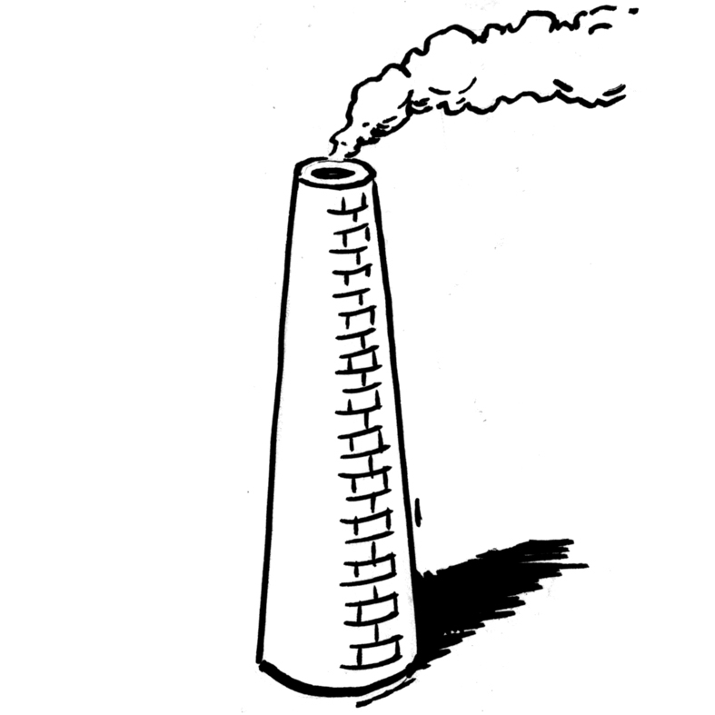
Regulovaná ekonomika x tržní systém Kdo má ekonomiku řídit? Jaké jsou tržní síly? Jaké jsou další síly? Kdo má rozhodovat, co se má vyrábět?

Slide 8
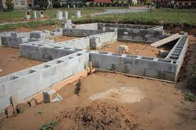
Základní ekonomické otázky
1) Co vyrábět? (které statky a služby)
2) Jak vyrábět? (výrobní faktory v závislosti na technologických
možnostech)
3) Pro koho vyrábět? (určení spotřebitelů)

Slide 9
Podle toho, jak se odpoví na tyto otázky, rozdělujeme 4 druhy ekonomických systémů:
1) zvyková ekonomika – rozhoduje tradice, rozvojové země (muži loví,
ženy pečují o děti)
2) centrálně plánovaná (příkazová) – rozhoduje stát
3) tržní – rozhoduje trh na principu nabídky a poptávky
4) smíšená – tržní ekonomika, do které zasahuje stát (většina zemí)

Slide 10
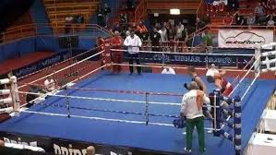
Trh = místo kde se střetává nabídka a poptávka
Tržní mechanismus

Slide 11
poptávka – čím nižší cena, tím vyšší poptávka (spotřebitelé nakupují více)
nabídka – čí vyšší cena, tím vyšší nabídka (výrobcům se více vyplatí obchodovat se zbožím)
obě křivky se protínají v rovnovážném bodě – pouze pomyslný, nereálný

Slide 12
Nabídka – množství zboží, které chce prodávající za určitou cenu prodat.
Poptávka – množství zboží, které chce kupující za určitou cenu koupit.
Velikost nabídky a poptávky se neustále mění a mění se i ceny zboží a služeb. Jestliže se poptávka zvyšuje, cena zboží roste. Pokud se zvyšuje nabídka, cena zboží začne postupně klesat.
Při určité ceně se nabízené a poptávané množství dostávají do rovnováhy. Tuto cenu nazýváme rovnovážnou cenou. Na trhu nastává rovnováha mezi nabídkou a poptávkou.
Na trh vstupují:
domácnosti – poptávají na trhu výrobků a služeb za účelem konečné spotřeby.
podniky – nabízejí výrobky a služby a poptávají výrobní faktory.

Slide 13
Definice
TRH = místo, kde se setkává nabídka a poptávka a utvářejí se ceny zboží a služeb (dochází ke směně zboží)
Trh lze charakterizovat znaky:
do styku přichází prodávající a kupující
objektem směny je zboží a služby
ceny zboží se určují na základě nabídky a poptávky

Slide 14
poptávka = souhrn všech zamýšlených nákupů, které kupující chtějí uskutečnit za určité ceny
nabídka = souhrn všech zamýšlených prodejů, které prodávající chtějí uskutečnit za určité ceny
cena = peněžní částka, kterou je kupující ochoten zaplatit a za kterou je prodávající ochoten prodat (jakýsi kompromis)
Agregátní poptávka – firmy, domácnosti, stát
Agregátní nabídka – souhrn všech nabízených statků a služeb

Slide 15
Tržní mechanismus
Ke správné funkci trhu je zapotřebí, aby byly splněny následující 3 podmínky:
nasycenost trhu – nabídka nepatrně převyšuje poptávku
konkurenční prostředí – svobodné rozhodnutí o výrobě (produkty, jejich cena, množství apod.)
otevřenost – volný přístup tržních subjektů na trh

Slide 16
Co to jsou „vyspělé trhy“ (vyspělé ekonomiky)?

Slide 17
Ekonomické subjekty
V ekonomickém životě společnosti mají zásadní význam následující ekonomické subjekty:
Domácnosti: sestávající z jednotlivých členů, kteří mají vlastní ekonomické potřeby, hledají proto cesty k získání statků a služeb (např. směnou), mezi subjekty jsou domácnosti zpravidla nejpočetnější
Firmy (podniky): výrobní, prodejní subjekty či subjekty poskytující služby, jsou ekonomicky činné za účelem zisku
Stát (vláda, samospráva): sestávající ze všech orgánů státní moci, tyto definují pravidla, v rámci kterých budou ekonomické procesy probíhat, stát sám o sobě má též, podobně jako firmy, své vlastní potřeby, kterým vyhovuje vynakládáním dalších prostředků, mezi úkoly státu v ekonomice náleží zejména zvyšování efektivnosti, spravedlivosti a stability ekonomického systému
Zahraniční subjekty: domácnosti, firmy a vlády mimo národní ekonomiku, vstupující do ní zvenčí, platí pro ně ve většině případů zvláštní režim vztahů, musí být zajištěno ošetření jejich postavení v rozdílných právních systémech
Neziskové subjekty: spolky, nadace a strany s ekonomicky obdobným postavením, jako domácnosti s větším důrazem na autonomní přerozdělování; jejich cílem je bezprostřední dosahování konkrétních potřeb bez organizování výroby a směny.

Slide 18
Co to je „chování spotřebitele“?

Slide 19
Co je zboží?
V běžném životě nazýváme zbožím prakticky všechny hodnoty, které jsou nabízeny ke směně. Ale správně ekonomicky řečeno, zbožím lze nazývat pouze ty hodnoty, které jsou trhem uznány (přijaty, směněny, koupeny).
Zboží je pouze takový produkt (služba nebo hodnota), který je jiným ekonomickým subjektem uznán jako hodnota uspokojující jeho potřeby.
Prostřednictvím trhu dochází ke směně nabízeného zboží za jinou hodnotu. Znamená to, že:
nabízený výrobek (služba) má pro určitého zájemce nějakou užitnou hodnotu, tj. představuje právě pro něho splnění jeho potřeby
kromě toho má však ještě směnnou hodnotu, tj. existuje kvantitativní vyjádření hodnoty nabízeného zboží v poměru k jiné hodnotě.

Slide 20
Říkáme tedy, že každé zboží má dvě stránky, hodnotu a užitnou hodnotu. Užitná hodnota zboží se však mění vzhledem k určitým podmínkám, kritériím a okolnostem. Závisí např. na příslušnosti k určité skupině obyvatel, věku, postavení, roli, místě, příslušnosti k pohlaví, zaměstnaní atd. Jako užitečné věci se jednotlivé druhy zboží nedají srovnávat. (Na Sahaře nemají lyže pro tamější obyvatele téměř žádnou užitnou hodnotu. Neznamená to ale, že nemají žádnou hodnotu)
Hodnota je vyjádřena tzv. směnnou hodnotou, tj. že každý produkt lze vyjádřit mírou splnění potřeby kupujícího v porovnání k jiné hodnotě. Po dosažení vzájemně přijatelné dohody, tj. uznání tohoto poměru, dochází ke koupi. Tato směnná hodnota, kdy jedno zboží může být směněno za druhé, je dnes obvykle vyjádřena v penězích. Vyjádření tržní hodnoty v penězích představuje cenu zboží. Základem ceny zboží je hodnota zboží.

Slide 21
Co to je produkt ve smyslu HDP (hrubý domácí produkt)?

Slide 22
Tržní mechanismus – reguluje množství zboží a služeb na trhu. Stát může ovlivňovat trh prostřednictvím různých nástrojů např. daňovým systémem, poskytováním státních zakázek, celní politikou, apod.
Na trhu existuje více výrobců stejného nebo podobného zboží. Existuje tedy hospodářská soutěž – tzv. konkurence.
Složky trhu
1) trh zboží
2) trh práce
3) finanční trh

Slide 23
Neviditelná ruka trhu je: Podle této doktríny tržní systém funguje dokonale bez vnějších zásahů a funguje ku prospěchu všech, i když každý účastník sleduje svůj vlastní soukromý zájem, protože ekonomiku řídí trh svojí „neviditelnou rukou“.

Slide 24
Laissez faire
Idea laissez faire je spojována s tzv. neviditelnou rukou trhu. Tento princip vyjadřuje a obsahuje mnohem širší souvislosti, než pouhý protimerkantilistický obsah. Je to dáno tím, že Smith především:
sdílí ideu přirozeného (spontánního) řádu
spojuje jeho prosazování v hospodářství s ekonomickou svobodou
ekonomickou svobodu dovádí do pokusu popsat ekonomické chování člověka
dospívá k závěru o možném prosazování harmonie individuálního a společenského zájmu, čímž překonává tradiční vidění rozpornosti individuálního a společenského, prosazující se ve filozofii a etice předchozích období. Smith ukázal, že egoismus individua (jeho sobecký zájem) se nemusí stát nutně neslučitelným se zájmem (blahobytem) všech.
Jeho přístup k výše uvedeným souvislostem je založen na představě, že všechny ekonomické jevy a procesy jsou odvozeny z přirozené povahy člověka. Ten sleduje svůj soukromý osobní zájem a tím uvádí do chodu síly, které jsou zdrojem pohybu celého systému a jeho vývoje. Neviditelná ruka trhu pak vyjadřuje mechanismus utváření souladu (harmonie) individuálního a společenského zájmu. Na rozdíl od pozice morální filozofie, ve které za základní lidské vlastnosti považuje solidaritu a dobročinnost a od kterých také odvozuje uspořádání společnosti, se v Bohatství národů stalo východiskem sledování vlastního prospěchu. To je také nejpřirozenější vlastností člověka a umožnilo to Smithovi aplikovat liberální přístup na pojetí samotného předmětu ekonomie. Analýza mechanismu, kterým se prosazuje onen spontánní řád garantující nejen bohatství společnosti, ale především jeho růst „..každý sleduje pouze vlastní zisk a jako v řadě jiných případů ho vede jakási neviditelná ruka, aby pomáhal dosáhnout cíl o který mu vůbec nejde…. Tím, že sleduje vlastní zájmy, nejednou prospěje zájmům společnosti více, než kdyby jim chtěl skutečně prospět“.

Slide 25
Video ukázka
http://www.ekospace.cz/13-dejiny-ekonomie/305-33-klasicka-politicka-ekonomie-adam-smith-neviditelna-ruka-trhu

Slide 26
Ekonomické sektory
V ekonomice je možné rozeznat čtyři sektory, lišící se druhem ekonomické činnosti:
primární sektor: činnost zemědělství, hornictví a příbuzných oborů, ve vyspělých ekonomikách je jeho význam utlumen
sekundární sektor: zpracovatelský průmysl (např. potravinářství, strojírenství), podíl sektoru ve vyspělých ekonomikách stagnuje
terciární sektor: služby a související ekonomické činnosti, ve vyspělých ekonomikách zcela dominuje nad ostatními sektory
kvaternární sektor: činnosti ve vědě, výzkumu, školství, podíl tohoto sektoru prudce narůstá zejména v nejvyspělejších ekonomikách

Slide 27
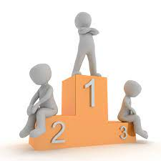
Konkurence
Dokonalá konkurence
cenová konkurence – výrobci snižují ceny a snaží se tak přilákat kupující ke svým výrobkům.
necenová konkurence – výrobci se zaměřují na kvalitu, podmínky prodeje (servis, záruky, apod.), značku firmy, její dobré jméno, atd.
neexistují žádné překážky vstupu na trh
Monopolistická konkurence
velké množství nakupujících a prodávajících
prodejci nabízejí stejný nebo podobný výrobek, prodávají
nejvyšší hodnotu za nejnižší cenu. Příklad: prodejci hamburgerů
Monopol
výrobce, který jako jediný stojí na straně nabídky.
Jeho výrobek je jedinečný (jiné firmy jej nevyrábějí).
má tendenci omezovat a zdražovat výrobu
příklad: Český Telecom, a. s.
Oligopol
několik výrobců, které můžeme označit jako hlavní
někteří z výrobců mají významný podíl na trhu, tj mohou ovlivňovat cenu
příklad: Coca-Cola, PEPSI

Slide 28
Jak získat konkurenční výhodu?

Slide 29
Jak by to vypadalo na VYSOKÉ ŠKOLE

Slide 30
NABÍDKA (SUPPLY)
Nabídka (značí se S od angl. supply) je množství zboží, které chce obchodník prodat za zvolenou cenu. Popisuje ji nabídková křivka. Nabídka je nejčastěji reprezentována rostoucí funkcí
Dělíme na Nabídku přebytečnou a nedostatečnou.
Nabídka nedostatečná :
Na trhu je nedostatek zboží, výrobci cenu zvýší, potom část kupujících je ochotna zaplatit cenu vyšší. - Vyšší cena vyvolá větší zájem výrobců ( prodávajících ) o výrobu a prodej tohoto zboží a začnou jeho výrobu rozšiřovat. - Roste nabídka a cena zboží začne klesat. Při určité ceně se nabídka a poptávka vyrovná.
Nabídka přebytečná :
Výrobce v tomto okamžiku cenu sníží. Roste tím počet kupujících, kteří si za nižší cenu mohou zboží koupit.

Slide 31
POPTÁVKA (DEMAND)
Poptávka (značí se D od angl. demand) je ekonomický pojem vyjadřující objem zboží či služeb, které si kupující chce koupit na trhu za určitou cenu.
Rozlišujeme elastickou poptávku (pružnou), která výrazně a rychle reaguje na změny cen (obvykle postradatelné a snadno nahraditelné zboží), neelastickou poptávku (nepružnou), která na změny cen reaguje pomalu a omezeně (obvykle jde o zboží a služby, bez nichž se nejde obejít a které nejde dost dobře nahradit, jako je pitná voda či sůl). Speciální variantou je jednotkově elastická poptávka, kdy poptávané množství klesne (či vzroste) přesně o tolik procent, o kolik vzrostla (či klesla) cena daného zboží či služby.Poptávka je popisována poptávkovou křivkou, která je vyjádřena klesající funkcí.
Dělení poptávky
Agregátní poptávka – neboli celková poptávka, je to poptávka všech kupujících po všech druzích výrobků. Používaná v makroekonomii. Spolu s agregátní nabídkou se na základě ní posuzuje rovnováha na trhu.
Tržní poptávka – je to poptávka všech zákazníků po konkrétním výrobku.
Individuální poptávka – je to poptávka jednoho kupujícího po konkrétním výrobku.

Slide 32
U jakého zboží existuje elastická poptávka?

Slide 33
ZASTROPOVÁNÍ CEN
Co to je
Jak to funguje
Kdy (ne)lze použít

Slide 34
DĚKUJI ZA POZORNOST
Ing. Kamila Tišlerová, Ph.D.

